Slide 1


졸음운전 알림
솔루션 제안서
2022.04.29
DX 14조 김진수 박강현 박윤지 이윤우 안유균 전동준

Slide 2

CONTENTS
Ⅰ
Problem
Ⅱ
Solution
Ⅲ
Develop

Slide 3









CHAPTER Ⅰ
Problem

Slide 4

2016년 7월 17일
봉평터널 사고를 아시나요?

Slide 5

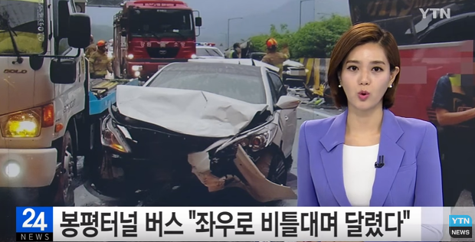
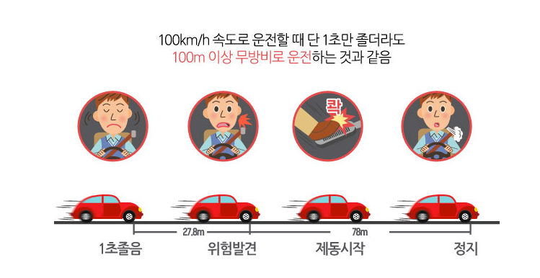
Problem
Solution
Develop
| 현황 분석
영동고속도로 6대 추돌... 봉평터널 부근 극심한 정체
100km/h 속도로 운전할 때 단 1초만 졸더라도
100m 이상 무방비로 운전하는 것과 같습니다
2016년 07월 17일 20시 42분
사고 이후 중고차 쇼핑몰 ‘보배드림’의 다음TV팟에 올라온 동영상에서는 빠르게 달리던 고속버스가 앞에서 서행하던 승용차들을 보지 못하고 그대로 들이받는 사고가 발생했습니다. 해당 영상에 따르면 고속버스는 빠른 속도로 달리고 있었고, 그 앞을 승용차가 서행하고 있었음에도 속도를 줄이지 않아 버스 운전자의 졸음운전을 의심케 했습니다.
KEC | SS Highway
01
* https://www.ytn.co.kr/_ln/0103_201607172042247632
* 언론 보도자료(좌), 한국도로공사 졸음운전 예방 홍보자료(우)

Slide 6




Problem
Solution
Develop
| 현황 분석
최근 3년 고속도로 사망 통계
졸음/주시태만
과속
안전거리
차량결함
70%
졸음/주시태만
고속도로 교통사고의 대부분은 운전자의 집중력이 떨어진 사이 돌발상황에 미처 대응하지 못해 발생한 사고입니다
* 2021년 기준
KEC | SS Highway
02
* http://data.ex.co.kr/

Slide 7
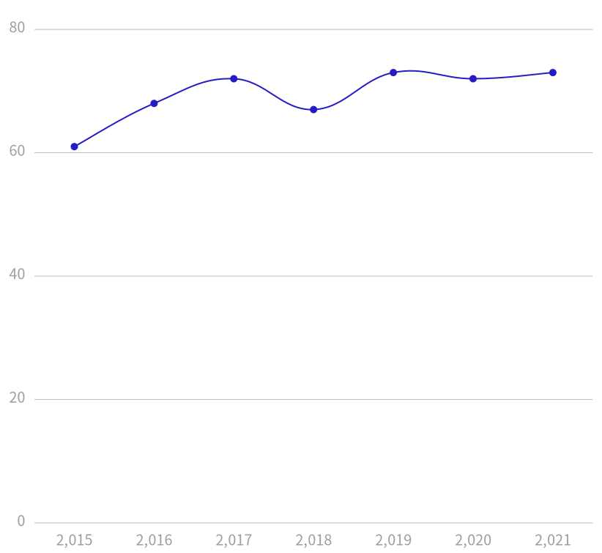
Problem
Solution
Develop
| 현황 분석
도입
교통사고 사망자는 줄어들고 있지만,
졸음/주시태만의 비율은 변화가 없습니다
최근 6년 고속도로 교통사고 사망자 수
졸음/주시태만 비율 그래프
사망자수
23% 감소
졸음/주시태만 비율
70%대 유지
223명
171명
2015
2021
2015
2021
KEC | SS Highway
03
* http://data.ex.co.kr/

Slide 8

“왜 그럴까요?”

Slide 9

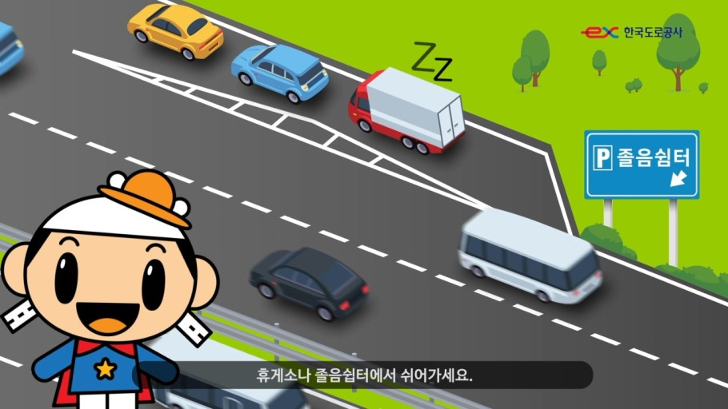
Problem
Solution
Develop
| 기존 솔루션
기존 솔루션은 효과가 있었지만
범용적인 한계를 가지고 있습니다
관련 솔루션의 문제점
지능형 운전자 보조 (ADAS)
구형 차량, 승용차의 경우
ADAS 의 혜택을 보지 못하는 차량이 많습니다
졸음 쉼터
물리적인 부지 확보가 어려워 설치하기 어려운 문제와 졸음운전 사고가 빈번하게 발생하는 취약구간 존재합니다
KEC | SS Highway
04

Slide 10
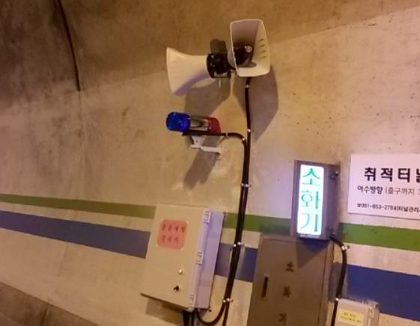

Problem
Solution
Develop
| 기존 솔루션
기존 솔루션은 효과가 있었지만
범용적인 한계를 가지고 있습니다
관련 솔루션의 문제점
졸음 알리미
터널 안에만 설치되어 있어,
실외에서는 졸음운전을 경고할 수 없습니다
노면 그루빙
불량 시공으로 인한 그루빙 완더링 현상 때문에
차체 거동이 불안정해지고, 오히려 사고를 유발합니다
KEC | SS Highway
05

Slide 11

“모든 이들이 사고예방에 대한 혜택을 누릴 수는 없을까요?”

Slide 12



Problem
Solution
Develop
| 우리 솔루션의 차별성
기존 솔루션은 졸음 운전 차량에만 집중한 솔루션이라면,
다른 차량에게도
우리는 더 나아가 집중했습니다
+
방어운전
KEC | SS Highway
06

Slide 13
Problem
Solution
Develop
| 우리 솔루션의 차별성
기존 솔루션은 졸음 운전 차량에만 집중한 솔루션이라면,
다른 차량에게도
우리는 더 나아가 집중했습니다
고속도로의 졸음 운전자를 감지하여
해당 졸음 운전자 뿐만 아니라
+
주변 운전자에게도 알린다
방어운전
KEC | SS Highway
06

Slide 14
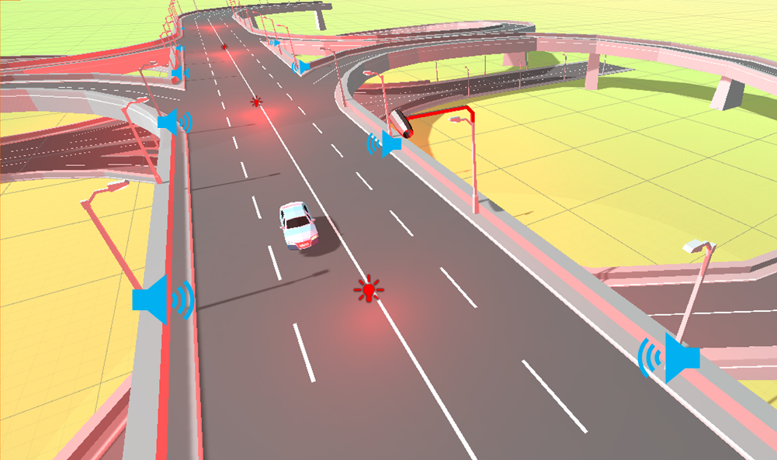
졸음운전 알림 솔루션

Slide 15
CHAPTER Ⅱ
Solution

Slide 16
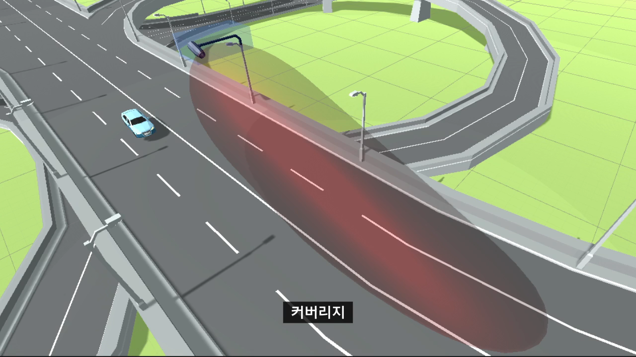
Problem
Solution
Develop
| 솔루션 소개
시뮬레이션 영상
KEC | SS Highway
07
Notes:
졸음쉼터 알리미

Slide 17






Problem
Solution
Develop
| 솔루션 소개
시뮬레이션 영상 Details – 하드웨어 구성
Flow
영상
전송
영상 녹화
졸음운전 여부 판단
영상 자료 저장
차량
인식
졸음운전 감지 시
고속도로
통행 차량
졸음운전자 주의 경고
방어운전 유도
조명, 소리 작동
INPUT
OUTPUT
KEC | SS Highway
08
Notes:
졸음쉼터 알리미

Slide 18
Problem
Solution
Develop
| 플랫폼 구성도
INPUT
SOLUTION
OUTPUT
데이터 수집
플랫폼
IoT 졸음운전 알림 시스템
카메라를 통한 운전자 데이터 확보
내부 장작된 AI 모뎀을 통한 데이터 전처리 및
AI 예측 분석 시행
도로 중앙선 점멸신호기 구축
Open Source Data 수집
도로 가장자리
졸음 운전 수신기 탑재 스피커
차선변경 스택 체크 시스템을 통한
졸음운전 감지
한국도로공사
MOU 체결
CLOUD COMPUTING과
분석정보 공유
공공 CCTV 영상 데이터 활용
Server Infra
효과
이미지 데이터 전처리
졸음 운전 STACK 정보 수집 및 발신
점멸신호와 음향효과를 통한 졸음 운전 알림
데이터 수집
국토교통부 표준 노드링크 활용
Table 데이터 기반 주요 감식구간 산정
졸음 운전 차량 DB 구축 및 운영
기존 C-ITS와의 융합을 통한 새로운 특화 서비스 창출
KEC | SS Highway
09

Slide 19
Problem
Solution
Develop
| 플랫폼 구성도
INPUT
SOLUTION
OUTPUT
데이터 수집
플랫폼
IoT 졸음운전 알림 시스템
카메라를 통한 운전자 데이터 확보
내부 장작된 AI 모뎀을 통한 데이터 전처리 및
AI 예측 분석 시행
도로 중앙선 점멸신호기 구축
Open Source Data 수집
도로 가장자리
졸음 운전 수신기 탑재 스피커
차선변경 스택 체크 시스템을 통한
졸음운전 감지
한국도로공사
MOU 체결
CLOUD COMPUTING과
분석정보 공유
공공 CCTV 영상 데이터 활용
Server Infra
효과
이미지 데이터 전처리
졸음 운전 STACK 정보 수집 및 발신
점멸신호와 음향효과를 통한 졸음 운전 알림
데이터 수집
국토교통부 표준 노드링크 활용
Table 데이터 기반 주요 감식구간 산정
졸음 운전 차량 DB 구축 및 운영
기존 C-ITS와의 융합을 통한 새로운 특화 서비스 창출
KEC | SS Highway
09

Slide 20
Problem
Solution
Develop
| 플랫폼 구성도
INPUT
SOLUTION
OUTPUT
데이터 수집
플랫폼
IoT 졸음운전 알림 시스템
카메라를 통한 운전자 데이터 확보
내부 장작된 AI 모뎀을 통한 데이터 전처리 및
AI 예측 분석 시행
도로 중앙선 점멸신호기 구축
Open Source Data 수집
도로 가장자리
졸음 운전 수신기 탑재 스피커
차선변경 스택 체크 시스템을 통한
졸음운전 감지
한국도로공사
MOU 체결
CLOUD COMPUTING과
분석정보 공유
공공 CCTV 영상 데이터 활용
Server Infra
효과
이미지 데이터 전처리
졸음 운전 STACK 정보 수집 및 발신
점멸신호와 음향효과를 통한 졸음 운전 알림
데이터 수집
국토교통부 표준 노드링크 활용
Table 데이터 기반 주요 감식구간 산정
졸음 운전 차량 DB 구축 및 운영
기존 C-ITS와의 융합을 통한 새로운 특화 서비스 창출
KEC | SS Highway
09

Slide 21
Problem
Solution
Develop
| 플랫폼 구성도
INPUT
SOLUTION
OUTPUT
데이터 수집
플랫폼
IoT 졸음운전 알림 시스템
카메라를 통한 운전자 데이터 확보
내부 장작된 AI 모뎀을 통한 데이터 전처리 및
AI 예측 분석 시행
도로 중앙선 점멸신호기 구축
Open Source Data 수집
도로 가장자리
졸음 운전 수신기 탑재 스피커
차선변경 스택 체크 시스템을 통한
졸음운전 감지
한국도로공사
MOU 체결
CLOUD COMPUTING과
분석정보 공유
공공 CCTV 영상 데이터 활용
Server Infra
효과
이미지 데이터 전처리
졸음 운전 STACK 정보 수집 및 발신
점멸신호와 음향효과를 통한 졸음 운전 알림
데이터 수집
국토교통부 표준 노드링크 활용
Table 데이터 기반 주요 감식구간 산정
졸음 운전 차량 DB 구축 및 운영
기존 C-ITS와의 융합을 통한 새로운 특화 서비스 창출
KEC | SS Highway
09

Slide 22
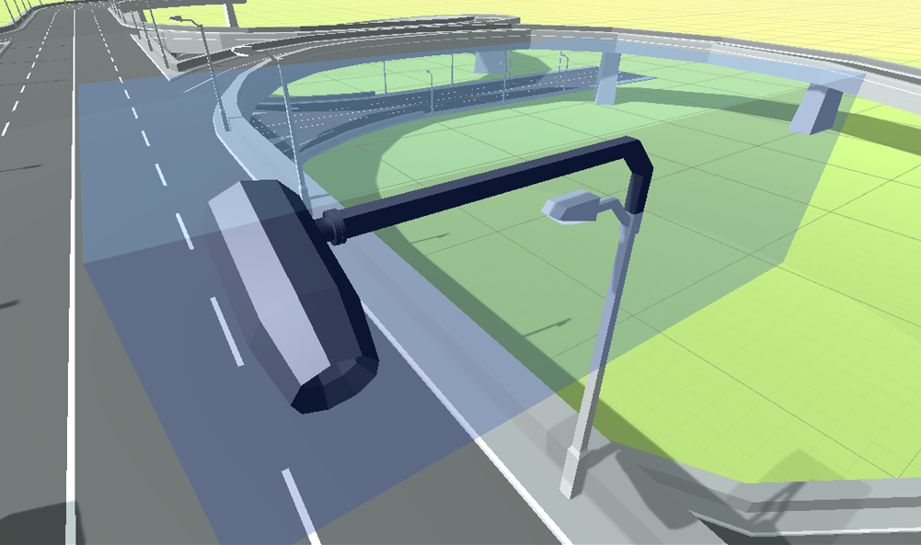
Problem
Solution
Develop
| 솔루션 소개
시뮬레이션 영상 Details - 모듈
모듈
적외선 카메라
통신 센서
원격 감시 제어 장치
AI 연산 및 처리를 위한
보드
KEC | SS Highway
10
Notes:
졸음쉼터 알리미

Slide 23
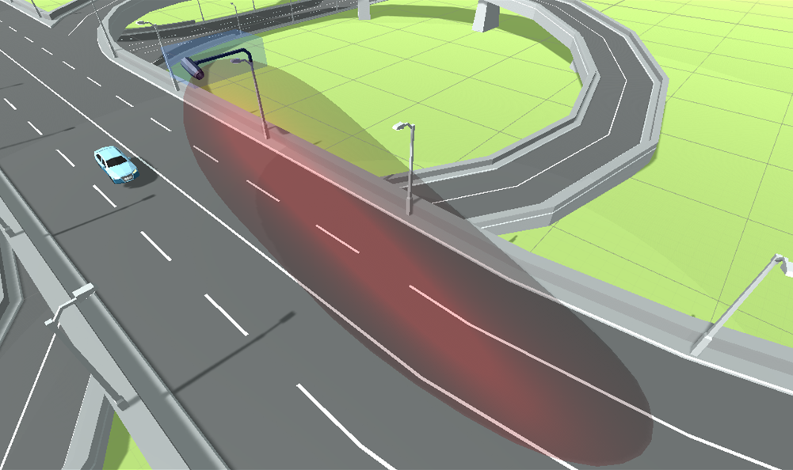
Problem
Solution
Develop
| 솔루션 소개
시뮬레이션 영상 Details - 감지
감지
60~80m 감식
단방향 감지
일정 수준 이상의
프레임
적외선 카메라를 통한
야간 감식
KEC | SS Highway
11
Notes:
졸음쉼터 알리미

Slide 24
Problem
Solution
Develop
| 솔루션 소개
시뮬레이션 영상 Details - 신호
신호
주간 - 음향 스피커
야간 - LED 조명
음향은 파동 상쇄를 위한
고음역대의 소리 송출
조명은 눈부심을 방지하기 위한 점진적 조도변화
KEC | SS Highway
12
Notes:
졸음쉼터 알리미

Slide 25
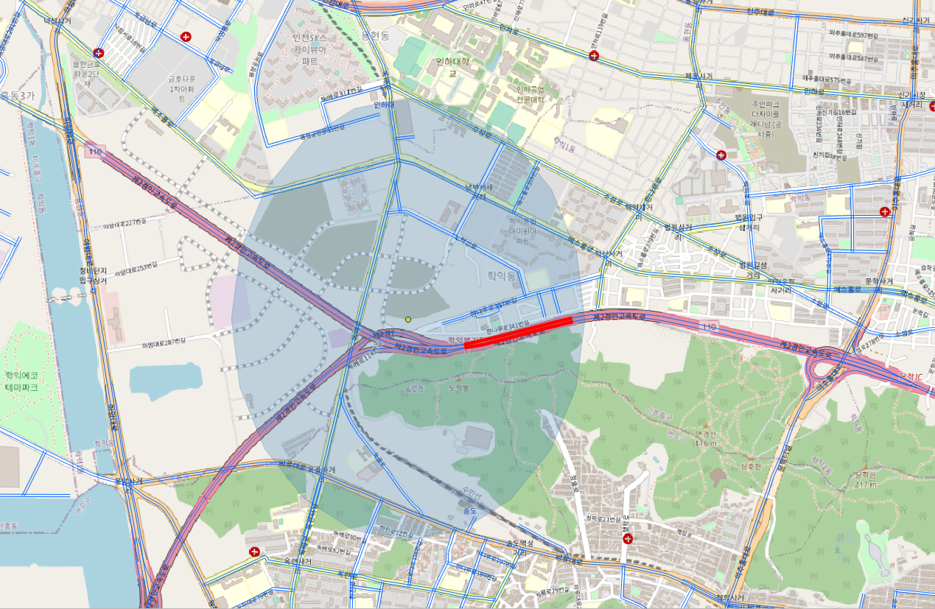
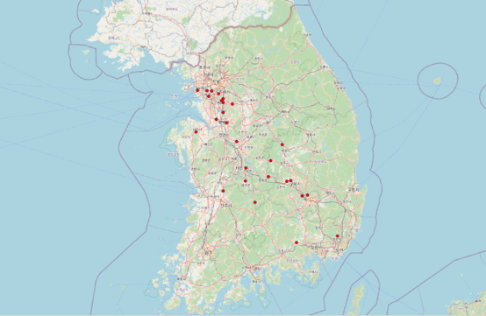
Problem
Solution
Develop
| 실현 방안
사고다발구간 사업 진행
구간
제2경인고속도로
사고다발구간
고속도로 사고다발구간을 선정하여
시범 사업을 진행합니다
시범사업 결과를 바탕으로
서비스 구간을 점진적으로 확대할 예정입니다
KEC | SS Highway
http://taas.koroad.or.kr/web/shp/sbm/initUnityAnalsSys.do?menuId=WEB_KMP_OVT_UAS
13

Slide 26






Problem
Solution
Develop
| 기대 효과
졸음운전 알림 솔루션을 통해,
다음과 같은 기대효과를 가져오겠습니다
4가지
1. 모두가 누리는 솔루션
위치나 디바이스 유무에 상관하지 않고
고속도로 이용자 모두가 이용 가능합니다
All
2. 사망자 수 감소 효과
고속도로 내 졸음운전을 감지하고 경고하여
졸음운전으로 인한 사고 수를 줄일 수 있습니다
3. 골든 타임 확보
Decrease
Image
사전에 돌발상황 발생 가능성을 알려
빠르고 적절하게 사고에 대응할 수 있습니다
4. 안전 중시 이미지
Golden Time
졸음운전자에 경각심을 줄 뿐만 아니라
안전운전자의 안전까지 고려하는 이중 솔루션으로 안전을 중시한다는 이미지를 확보할 수 있습니다
KEC | SS Highway
14

Slide 27
CHAPTER Ⅲ
Develop

Slide 28







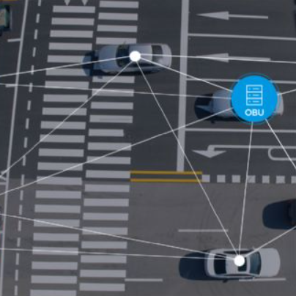





Problem
Solution
Develop
| C-ITS 개요
C-ITS의 4가지 특징
실시간 정보 전달을 통한 고속도로 안전성 향상
실시간 데이터 분석을 통한 고객 이동성 향상
안전성 향상
이동성 향상
C-ITS 사업
C-ITS 사업
2025년 C-ITS 도로
100% 구축 목표
클라우드 시스템을 이용한 데이터 수집 / 분석
양방향 통신을 통한 실시간 정보 수집
빅데이터
양방향
KEC | SS Highway
* https://www.c-its.kr/introduction/component.do#
15

Slide 29
Problem
Solution
Develop
| 추가 서비스
솔루션을 응용하여 추가 서비스 제공
수집된 이미지 데이터
현재
향후 추가할 서비스
졸음운전
감지 및 경고*
항속주행 능력
모니터링*
차로 유지능력
모니터링*
차량 간 안전거리 인식
도로환경 관리
포트홀 및
낙하물 탐지
정체구간
진입 시
급제동 경고
안전도로 플랫폼 완성
KEC | SS Highway
16
*Moon, B. J., Yeon, K. B., Lee, S. G., Hong, S. P., Nam, S. Y., & Kim, D. H. (2012). Drowsy driving detection algorithm using a steering angle sensor and state of the vehicle. 전자공학회논문지 IE, 49(2), 30-39.
*Park, S. S. (2011). Development of a fatigue & drowsy driving detection system based on driving patterns. Master's Thesis, Kookmin University.
*Wang, M. S., Jeong, N. T., Kim, K. S., Choi, S. B., Yang, S. M., You, S. H., ... & Suh, M. W. (2016). Drowsy behavior detection based on driving information. International journal of automotive technology, 17(1), 165-173.

Slide 30







Problem
Solution
Develop
| 추가 서비스
솔루션 기초 인프라를 바탕으로
안전한 도로를 만들기 위한 추가 서비스를 제공하겠습니다
설치 인프라
이상차량 범위 확장
영상인식
초저도 카메라로 24시간 영상 데이터 수집
빅데이터 수집
빅데이터 수집 / AI 처리
이상운전 대응 솔루션
조명 인프라
졸음운전 외에 음주운전, 적재불량, 과속, 고장 차량등의 존재를 경고합니다
조명 인프라를 통해 고객에게 알림 가능
KEC | SS Highway
17

Slide 31

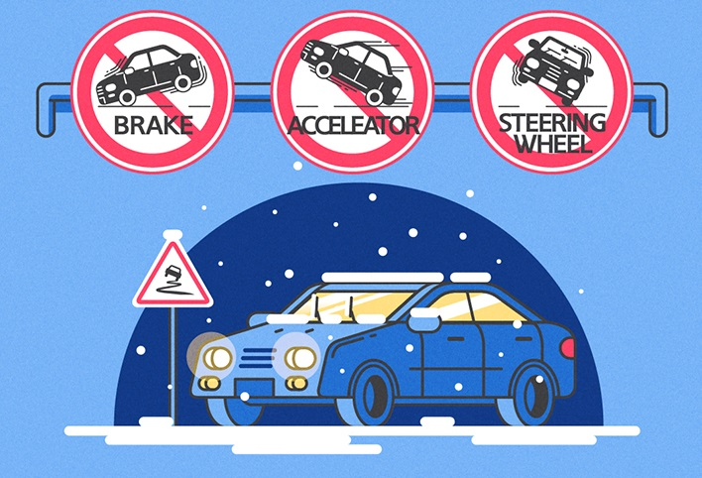


Problem
Solution
Develop
| 추가 서비스
솔루션 기초 인프라를 바탕으로
안전한 도로를 만들기 위한 추가 서비스를 제공하겠습니다
설치 인프라
위험 지역 알림
영상인식
초저도 카메라로 24시간 영상 데이터 수집
빅데이터 수집
빅데이터 수집 / AI 처리
위험 지역 알림
조명 인프라
포트홀, 결빙, 낙하물 등 위험 도로 지역을 인식해 조명으로 알립니다
조명 인프라를 통해 고객에게 알림 가능
KEC | SS Highway
18

Slide 32




Problem
Solution
Develop
| 추가 서비스
솔루션 기초 인프라를 바탕으로
안전한 도로를 만들기 위한 추가 서비스를 제공하겠습니다
설치 인프라
교통정보 데이터 수집
영상인식
초저도 카메라로 24시간 영상 데이터 수집
빅데이터 수집
빅데이터 수집 / AI 처리
교통정보 데이터 수집
조명 인프라
이상차량 데이터 로그를 수집해 지역, 날씨 등에 대한 실시간 대시보드를 제공합니다
조명 인프라를 통해 고객에게 알림 가능
KEC | SS Highway
19

Slide 33


R
SMA T
O
VERALL
A
S FE
가 함께 만들어가겠습니다
D
RIVER

